Slide 1


如何改善生活质量？从衣橱整理和清洁做起

Slide 2
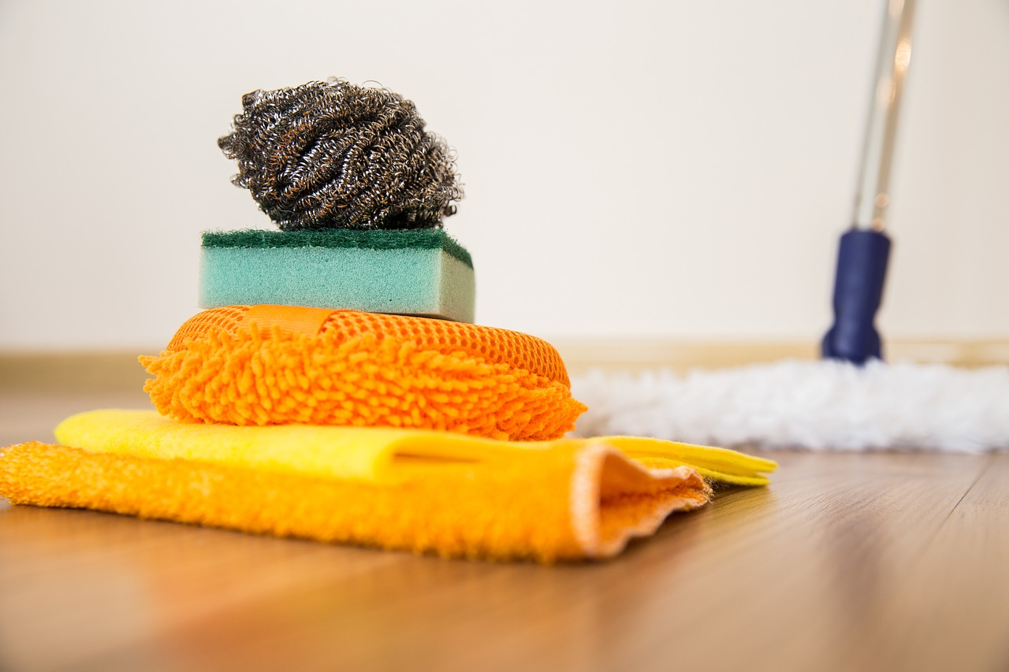

扫除清单 | 衣橱整理和清洁 | 卧室清洁
步骤1
清空
衣橱整理和清洁
卧室清洁

Slide 3
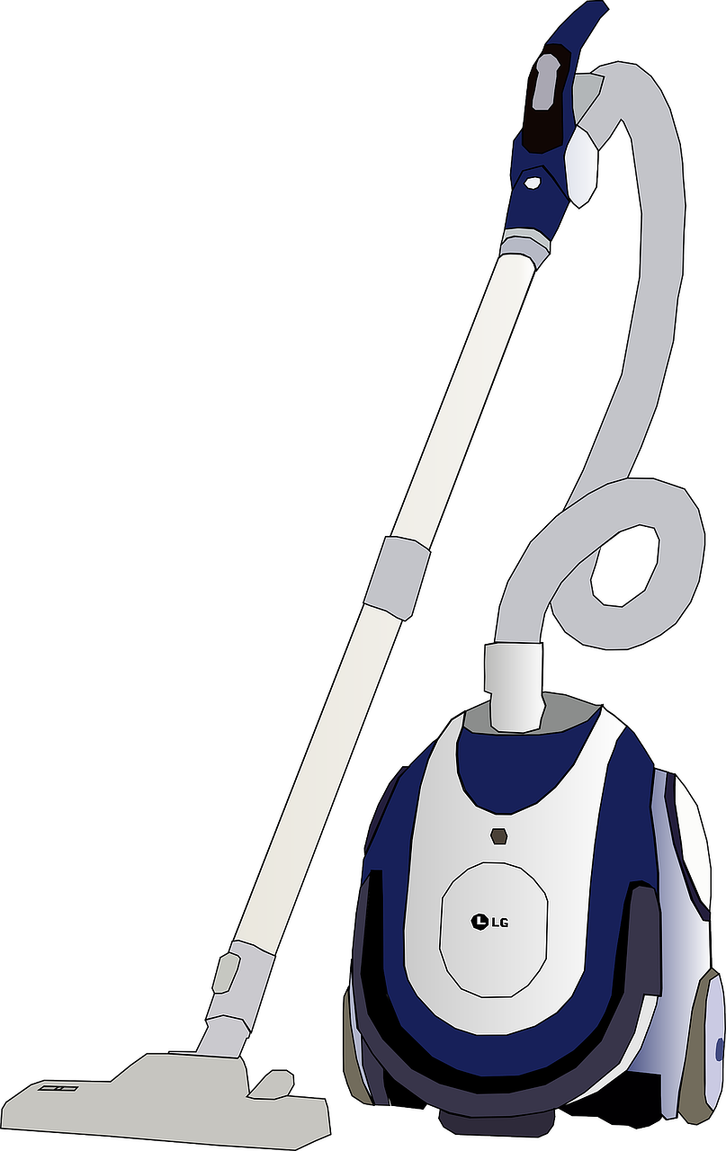
扫除清单 | 衣橱整理和清洁 | 卧室清洁
步骤2
吸尘
衣橱整理和清洁
清空衣橱内的所有物品

Slide 4
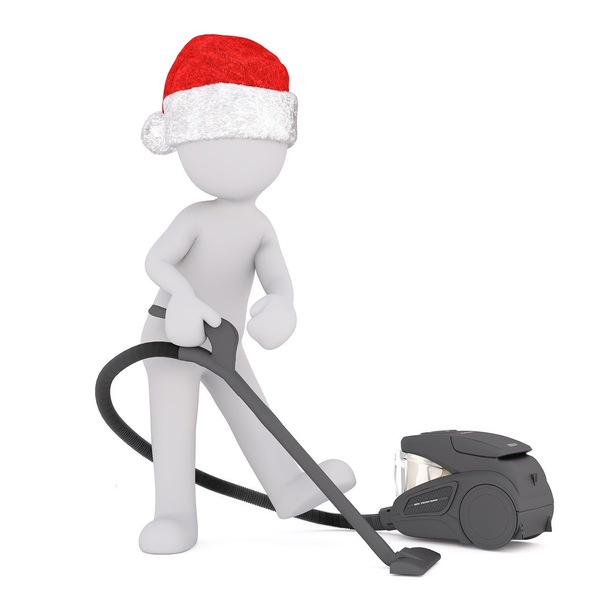
扫除清单 | 衣橱整理和清洁 | 卧室清洁
步骤3
擦拭
衣橱整理和清洁
用吸尘器吸除衣橱内外的灰尘

Slide 5

扫除清单 | 衣橱整理和清洁 | 卧室清洁
步骤4
整理
衣橱整理和清洁
用湿布擦拭衣橱内外表面

Slide 6

扫除清单 | 衣橱整理和清洁 | 卧室清洁
步骤5
防潮
衣橱整理和清洁
整理衣物并放回衣橱

